Slide 1
Väderprognoser
Röda pilar: varm luft
Blå pilar: kall luft
Där varm och kall luft möts bildas en front
Varm luft och kall luft blandas inte, kall tung luft pressar upp varm lätt luft
Om den varma luften innehåller vattenånga, bildas det moln och kan börja regna eller snöa.
Varma och kalla fronter uppstår ur lågtryck.
Så länge luften rör sig så fortsätter corioliskraften att böja vinden åt höger på norra halvklotet.

Slide 2
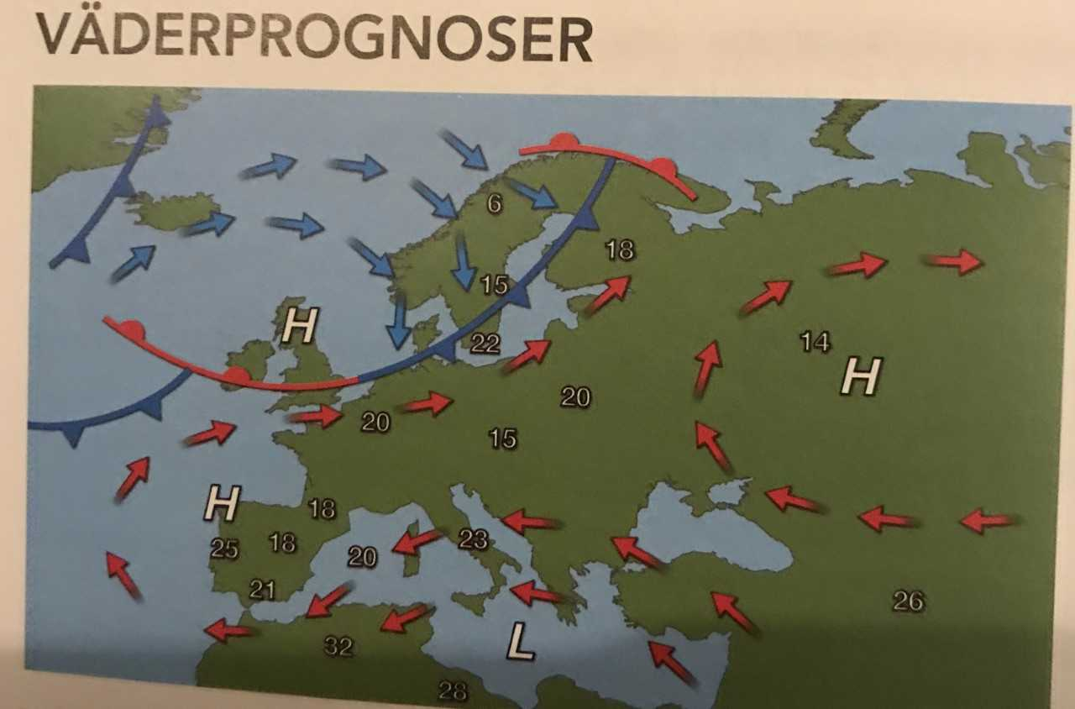
.

Slide 3
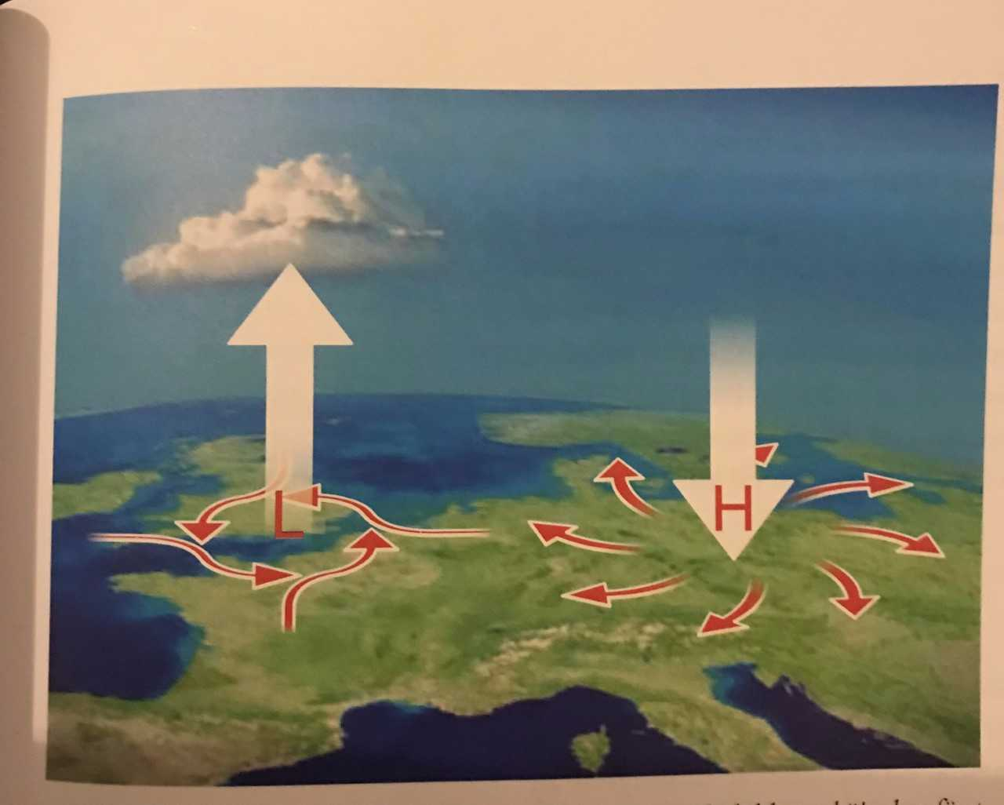
.

Slide 4
Väderprognoser
SMHI: Sveriges meteorologiska och hydrologiska institut.
SMHI får in tusentals väderobservationer från hela landet.
Från bemannade och automatiska väderstationer, flygplatser, flygplan, båtar, väderbalonger etc.
Man mäter lufttryck, vindhastighet, vindriktning, luftfuktighet, markfuktighet, molnighet och nederbörd samt luften, marken och havets temperatur.
Dessa mätdata kombineras med vädersatelliter, väderradar och från tidigare väderprognosen.
En ny prognos.

Slide 5
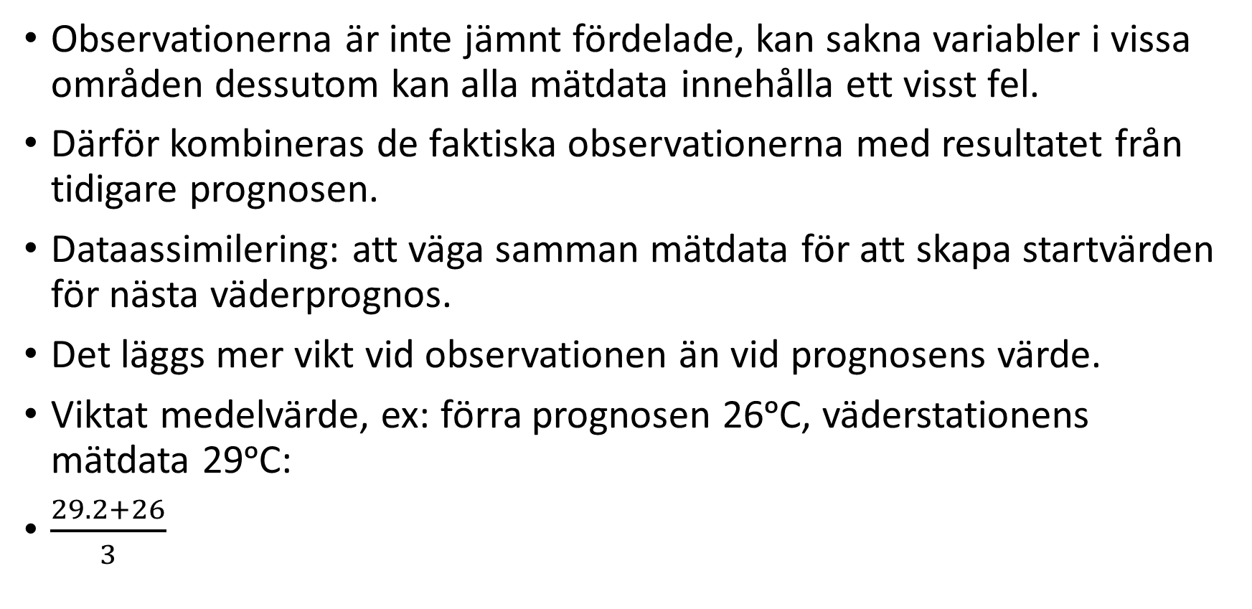
Väderprognoser
Observationerna är inte jämnt fördelade, kan sakna variabler i vissa områden dessutom kan alla mätdata innehålla ett visst fel.
Därför kombineras de faktiska observationerna med resultatet från tidigare prognosen.
Dataassimilering: att väga samman mätdata för att skapa startvärden för nästa väderprognos.
Det läggs mer vikt vid observationen än vid prognosens värde.
Viktat medelvärde, ex: förra prognosen 26ᵒC, väderstationens mätdata 29ᵒC:
$\frac{29.2+26}{3}$

Slide 6
Väderprognoser
Väderprognos är komplexa fysikaliska problem som kan formuleras matematiskt.
SMHI använder rutor 22 x 22 (Km) med en viss tjocklek.
Med hjälp ett system av differentialekvationer som anger en funktion och en annan funktion (derivatan) som anger hur funktionen förändras.
Dagens prognoser arbetar med ett system av sex stycken differentialekvationer som utgår från fysikaliska lagar.
Edvard Lorenz: Det är omöjligt att göra prognoser som kan förutspå väder med stor noggrannhet över en längre tidsperiod.

